Slide 1
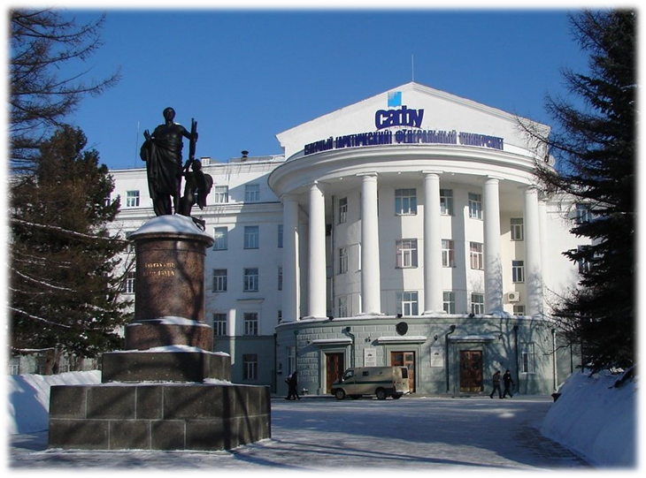
МЕЖВУЗОВСКИЙ ФОРУМ
«Университеты – драйверы развития регионов»
13-14 декабря 2017г, Белгород
РОЛЬ УНИВЕРСИТЕТА В РАЗВИТИИ РЕГИОНА
Северный (Арктический) федеральный университет имени М.В. Ломоносова

Slide 2
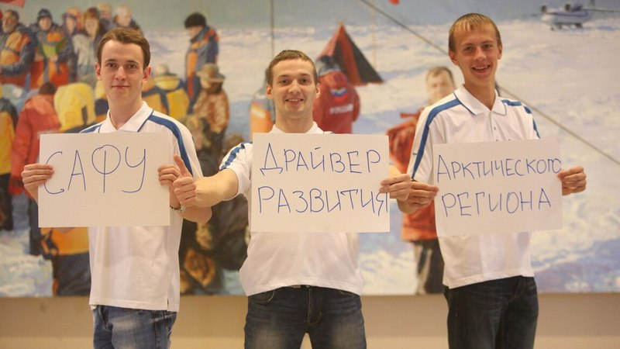
ВЛИЯНИЕ САФУ. ТРИ ИЗМЕРЕНИЯ
Региональное измерение
Международное измерение
Арктика
Национальное измерение
Notes:
Стратегическая цель создания и развития САФУ - обеспечение инновационной, научной и кадровой поддержки защиты геополитических и экономических интересов России в Северо-Арктическом регионе путем создания системы непрерывного профессионального образования, интеграции образования, науки и производства, а также стратегического партнерства с бизнесом и сообществом.

Slide 3
ВЛИЯНИЕ САФУ НА РЕГИОНАЛЬНОМ УРОВНЕ
Соглашения\нормативное регулирование
Областной закон N 295-22-ОЗ от 30 мая 2011 года «О государственной поддержке Северного (Арктического) федерального университета»
Судостроительный инновационный территориальный кластер
Лесопромышленный инновационный кластер «ПоморИнноваЛес»
Биоресурный и биотехнологический кластер
Социальный кластер
Рыбопромышленный кластер
Комплексные исследования, связанные с поиском, разработкой и освоением месторождений природных ресурсов Поморья;
Разработка и реализация стратегии «Развитие арктического туризма в Архангельской области до 2025 года»
Реализации государственной программы Архангельской области «Развитие инфраструктуры Соловецкого архипелага (2014 – 2019 гг)»
Проект «Большой Архангельск» (развитие городской агломерации -Архангельск, Северодвинск, Новодвинск)
Кластеры
Подготовка кадров
СПО – ВО - ДПО
Научные исследования
Notes:
7 лет назад в Архангельске появился федеральный университет, в этом, в том числе, большая заслуга Правительства Архангельской области, которое принимало самое активное участие в работе по созданию САФУ.
Все эти годы САФУ активно участвует в разработке и реализации программ и проектов социально-экономического развития Архангельской области.
• Создание и развитие кластеров:
- Судостроительный инновационный территориальный кластер
- Лесопромышленный инновационный территориальный кластер «ПоморИнноваЛес»
- Биоресурный и биотехнологический кластер,
- Социальный кластер.
- Рыбопромышленный кластер.
* Представители САФУ входят в составы коллегий исполнительных органов государственной власти Архангельской области, межведомственных комиссий и советов (например, экспертно-аналитический совет при Губернаторе Архангельской области, Совет по морской деятельности при Губернаторе Архангельской области и др.);
• Взаимодействие по вопросам гармонизации межэтнических взаимоотношений и развития поликультурного образования на территории Архангельской области;
• Проведение комплексных исследований, направленных на решение научно-технических проблем, связанных с поиском, разработкой и освоением месторождений природных ресурсов Архангельской области;
Разработка и реализация стратегии «Развитие Арктического туризма в Архангельской области до 2025 года»
Реализации государственной программы Архангельской области «Развитие инфраструктуры Соловецкого архипелага (2014 – 2019 годы)»
• Разработка программ развития моногородских поселений Архангельской области,
- Разработка и реализация соответствующих образовательных программ в области применения Форсайта для формирования концепции системного преобразования города Архангельска в рамках программы Минстроя России «Город для жизни»;
• Участие в реализации мероприятий долгосрочных целевых программ Архангельской области;
• Реализация областной программы по применению спутниковых навигационных технологий с использованием Глобальной навигационной спутниковой системы «ГЛОНАСС» и других результатов космической деятельности в интересах социально-экономического и инновационного развития Архангельской области;
• Разработка Форсайта и дорожной карты развития Архангельской области до 2030 г.:
• Разработка комплекса мер по повышению уровня инновационной активности в регионе, и другие).
В 2011 году был принят областной закон «О государственной поддержке Северного (Арктического) федерального университета, в котором обозначены ключевые направления поддержки университета со стороны Архангельской области, в том числе по реализации ключевых проектов в рамках Стратегии социально-экономического развития региона.
Университет является источником формирования квалифицированных кадров и интеллектуальным центром для реализации значимых региональных проектов, таких как «Большой Архангельск» (развитие городской агломерации 3 городов: Архангельск, Северодвинск, Новодвинск), Белкомур (железная дорога Белое море – Коми – Урал), модернизация Архангельского морского порта и ряда других.
Ежегодно заключается соглашение САФУ и Правительства региона о сотрудничестве в сфере подготовки кадров и проведения научных исследований, в котором отражаются совместные проекты и мероприятия, работа по проведению экспертиз, консультаций с учетом задач регионального развития.
Губернатор региона входит в состав Наблюдательного совета САФУ и участвует в определении основных направлений развития университета.
В Архангельской области университет играет роль интеллектуальной и образовательной платформы способствующей успешной кооперации основных региональных стейкхолдеров и развития региона.
В 2017 году САФУ подал заявку в Министерство образования и науки Российской Федерации по трансформации университета в центр инновационного, технологического и социального развития региона.
В случае ее утверждения, университет и регион выйдут на новый уровень сотрудничества и совместной работы.

Slide 4
ВЛИЯНИЕ САФУ НА РЕГИОНАЛЬНОМ УРОВНЕ
Экспертные советы
Коллегии исполнительных органов государственной власти Архангельской области, межведомственные комиссии и советы
«Архангельск-университетский город»
Общественная приемная Уполномоченного при Губернаторе Архангельской области по правам ребенка
Сотрудничество с НКО региона
Волонтерский центр САФУ
Социальные проекты
Notes:
7 лет назад в Архангельске появился федеральный университет, в этом, в том числе, большая заслуга Правительства Архангельской области, которое принимало самое активное участие в работе по созданию САФУ.
Все эти годы САФУ активно участвует в разработке и реализации программ и проектов социально-экономического развития Архангельской области.
• Создание и развитие кластеров:
- Судостроительный инновационный территориальный кластер
- Лесопромышленный инновационный территориальный кластер «ПоморИнноваЛес»
- Биоресурный и биотехнологический кластер,
- Социальный кластер.
- Рыбопромышленный кластер.
* Представители САФУ входят в составы коллегий исполнительных органов государственной власти Архангельской области, межведомственных комиссий и советов (например, экспертно-аналитический совет при Губернаторе Архангельской области, Совет по морской деятельности при Губернаторе Архангельской области и др.);
• Взаимодействие по вопросам гармонизации межэтнических взаимоотношений и развития поликультурного образования на территории Архангельской области;
• Проведение комплексных исследований, направленных на решение научно-технических проблем, связанных с поиском, разработкой и освоением месторождений природных ресурсов Архангельской области;
Разработка и реализация стратегии «Развитие Арктического туризма в Архангельской области до 2025 года»
Реализации государственной программы Архангельской области «Развитие инфраструктуры Соловецкого архипелага (2014 – 2019 годы)»
• Разработка программ развития моногородских поселений Архангельской области,
- Разработка и реализация соответствующих образовательных программ в области применения Форсайта для формирования концепции системного преобразования города Архангельска в рамках программы Минстроя России «Город для жизни»;
• Участие в реализации мероприятий долгосрочных целевых программ Архангельской области;
• Реализация областной программы по применению спутниковых навигационных технологий с использованием Глобальной навигационной спутниковой системы «ГЛОНАСС» и других результатов космической деятельности в интересах социально-экономического и инновационного развития Архангельской области;
• Разработка Форсайта и дорожной карты развития Архангельской области до 2030 г.:
• Разработка комплекса мер по повышению уровня инновационной активности в регионе, и другие).
В 2011 году был принят областной закон «О государственной поддержке Северного (Арктического) федерального университета, в котором обозначены ключевые направления поддержки университета со стороны Архангельской области, в том числе по реализации ключевых проектов в рамках Стратегии социально-экономического развития региона.
Университет является источником формирования квалифицированных кадров и интеллектуальным центром для реализации значимых региональных проектов, таких как «Большой Архангельск» (развитие городской агломерации 3 городов: Архангельск, Северодвинск, Новодвинск), Белкомур (железная дорога Белое море – Коми – Урал), модернизация Архангельского морского порта и ряда других.
Ежегодно заключается соглашение САФУ и Правительства региона о сотрудничестве в сфере подготовки кадров и проведения научных исследований, в котором отражаются совместные проекты и мероприятия, работа по проведению экспертиз, консультаций с учетом задач регионального развития.
Губернатор региона входит в состав Наблюдательного совета САФУ и участвует в определении основных направлений развития университета.
В Архангельской области университет играет роль интеллектуальной и образовательной платформы способствующей успешной кооперации основных региональных стейкхолдеров и развития региона.
В 2017 году САФУ подал заявку в Министерство образования и науки Российской Федерации по трансформации университета в центр инновационного, технологического и социального развития региона.
В случае ее утверждения, университет и регион выйдут на новый уровень сотрудничества и совместной работы.

Slide 5
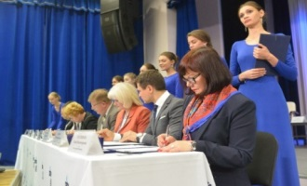
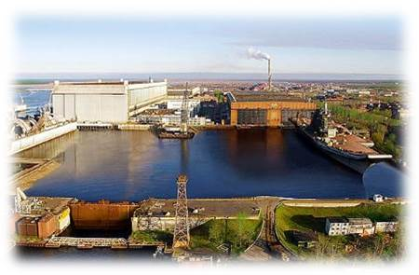
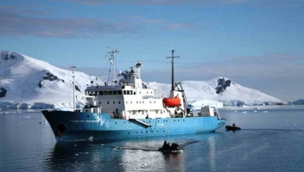
ВЛИЯНИЕ САФУ НА НАЦИОНАЛЬНОМ УРОВНЕ
Экспертный центр
НАНОК
САФУ – инициатор и председатель НАНОК
Член рабочей группы Госкомиссии по Арктике
Член Экспертного совета по Арктике и Антарктике при Совете Федерации
Член Российского совета по международным делам
ОСК, Роснефть, Газпром, Первая горно-рудная компания, ИЛИМ и др.
Мониторинг потребностей кадров для АЗРФ
Информационно-аналитическое сопровождение процессов принятия решений в сфере научно-образовательной политики АЗРФ
С 2012 года 9 рейсов, уникальные научно-образовательные программы
Деятельность экспертных комиссий\советов
Работа с корпорациями
Государственное задание МОН
Арктический плавучий университет

Slide 6
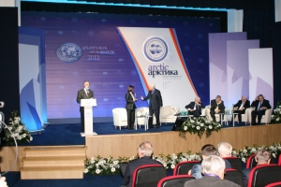
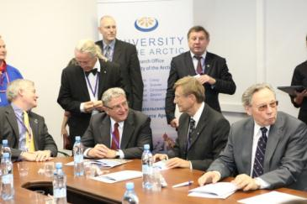
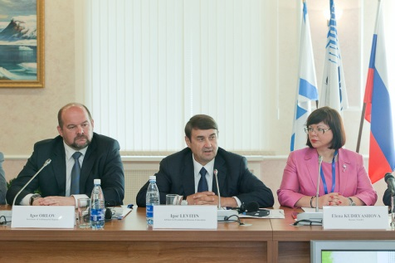
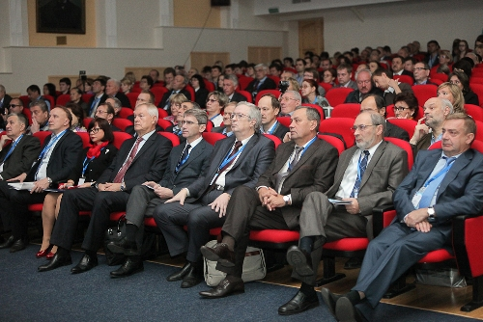
ВЛИЯНИЕ САФУ НА МЕЖДУНАРОДНОМ АРКТИЧЕСКОМ ПРОСТРАНСТВЕ: ЦЕНТР ОБЕСПЕЧЕНИЯ ЗАЩИТЫ ГЕОПОЛИТИЧЕСКИХ ИНТЕРЕСОВ РОССИИ
Исследовательский офис UArctic открыт в САФУ в 2011 году
Предложения в Киркенесскую Декларацию 2.0
План действий по развитию туризма в БЕАР
План действий по предотвращению негативных последствий изменения климата
Совместный транспортный план БЕАР
Ежегодно в САФУ проходит около 100 международных мероприятий.
Исследовательского офиса Университета Арктики
Университет Арктики
БЕАР
Институт Северного измерения
Международные рабочие группы и межправительственные комиссии
Площадка для международного диалога
Notes:
САФУ развивает международное арктическое сотрудничество в рамках трех основных стратегий региональной кооперации на Севере: сетевое университетское партнерство в Баренцевом Евро-Арктическом регионе (БЕАР), циркумполярное сотрудничество с университетами Арктических государств и стран-наблюдателей Арктического совета, Северное измерение Европейского Союза.
Университет Арктики - крупнейшая международная сеть более 170 образовательных и научно-исследовательских учреждений из 17 арктических и неарктических стран мира.
САФУ входит в состав руководящих органов Университета Арктики, получая тем самым право участвовать в принятии решений по вопросам развития международного академического сотрудничества в циркумполярном регионе.
В апреле 2014 года на должность вице-президента Университета Арктики по межрегиональному сотрудничеству была назначена проректор по международному сотрудничеству САФУ Марина Калинина. В задачи вице-президента входит усиление роли российских университетов-членов консорциума Университета Арктики (48 вузов России), развитие сотрудничества в рамках региональной международной кооперации на Севере в сфере образования, науки и академической мобильности.
Серьезным шагом в развитии циркумполярного международного партнерства стало создание на базе САФУ в 2011 году Исследовательского офиса Университета Арктики, для координации и поддержки политики сетевого университета в области арктических научных исследований.. Исследовательский офис координирует экспертные тематические сети, выступает в качестве экспертного центра для членов Университета Арктики, инициатора и координатора совместных проектов, международной площадки крупных мероприятий по арктической тематике.
Важным инструментом консолидации усилий северных университетов и развития научно-образовательного сотрудничества в Баренцевом регионе является Объединенная Рабочая группа по образованию и науке Совета Баренцева ЕвроАрктического региона, объединяющая 14 вузов и научных центров Северных территорий России, Норвегии, Швеции и Финляндии. С 2011 года САФУ возглавляет деятельность Рабочей группы (2016-2017 гг. председательство САФУ продлено на период председательства России в СБЕР).
Выполняя лидирующую и инициирующую роль как председатель группы, САФУ координировал работу по выработке предложений вузов Баренцева региона в Киркенесскую декларацию 2.0, подписанную министрами иностранных дел четырех стран и задавшую новые ориентиры трансграничного сотрудничества на следующие 20 лет; подготовлены предложения в Коммюнике по итогам председательства Финляндии в Совете БЕАР и в Программу председательства России на 2015–2017 годы. Обладая мощным научно-образовательным потенциалом и опытом сетевого взаимодействия, университеты вносят весомый вклад в реализацию региональных стратегий БЕАР, а именно — План действий по предотвращению негативных последствий изменения климата, План действий по развитию туризма в Баренцевом регионе
Новым этапом является участие университетов в реализации Совместного транспортного плана БЕАР, принятого в рамках министерской встречи, прошедшей в САФУ в июне 2016 года.
Арктическое партнерство университета со странами Европейского союза развивается в рамках различных форматов Северного измерения и совместных проектов по программам Европейского союза (Программа приграничного сотрудничества ЕС и России «Kolarctic ENI CBC», Седьмая Рамочная программа ЕС, Программа «Горизонт 2020», программа ЕС Erasmus+, программы Совета Министров Северных стран, партнерств Северного измерения). Институт Северного измерения объединяет опыт и научный потенциал более 30 образовательных учреждений разных стран мира с целью продвижения междисциплинарных исследований в таких приоритетных направлениях политики Северного измерения как: окружающая среда, здравоохранение, энергетика и транспорт, торговля и инвестиции, образование и культура.
Новые возможности развития сетевого сотрудничества с партнерами из стран Евросоюза открылись для САФУ в 2013 году в связи с его определением по рекомендации МИДа России году со-координатором деятельности Института Северного измерения наряду с Университетом Аалто (Финляндия) и Санкт-Петербургским государственным экономическим университетом (Россия).
Университет является членом ряда межправительственных рабочих групп и комиссий, среди которых: Рабочая группа по Арктике и Северу Межправительственной Российско-Канадской экономической комиссии, Межправительственная Российско-Норвежская Рабочая группа по образованию, Российско-Финляндская Рабочая группа по образованию и науке, рабочие группы по судостроению и международному и приграничному сотрудничеству Межправительственной Российско-Норвежской Комиссии по экономическому, промышленному и научно-техническому сотрудничеству. Участие в работе данных межгосударственных платформ дает возможность арктическому университету принимать участие в обсуждении вопросов и выработке политических решений, способствующих расширению двустороннего партнерства в области образования, науки и инноваций и развитию эффективного диалога вузов с международным бизнесом.
С каждым годом возрастает роль и статус САФУ как серьезной международной дискуссионной площадки для обсуждения вопросов развития Арктики. Ежегодно в университете проходит около 100 международных мероприятий. Только в 2016 году САФУ посетило 13 делегаций Посольств и Генеральных консульств зарубежных государств.

Slide 7
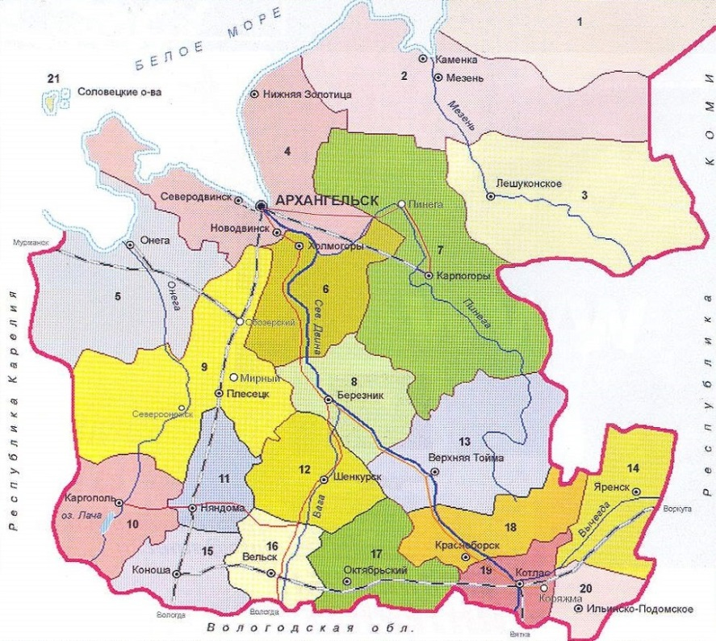
КЛАСТЕРНАЯ ПОЛИТИКА В АРХАНГЕЛЬСКОЙ ОБЛАСТИ
Судостроительный инновационный территориальный кластер
Лесопромышленный инновационный территориальный кластер «ПоморИнноваЛес»
Биоресурный и биотехнологический кластер
Социальный кластер
Рыбопромышленный кластер
Notes:
Специфика кластерного инструмента позволяет обеспечить тесную кооперацию внутри разнородного состава участников: крупный бизнес, представители малого и среднего предпринимательства, фундаментальная и прикладная наука, институты развития.
САФУ является одним создателем и активным участником всех кластеров, существующих в регионе, в том числе:
- Судостроительный инновационный территориальный кластер
- Лесопромышленный инновационный территориальный кластер «ПоморИнноваЛес»
Биоресурный и биотехнологический кластер,
Социальный кластер.
- Рыбопромышленный кластер ( планируется создание).

Slide 8
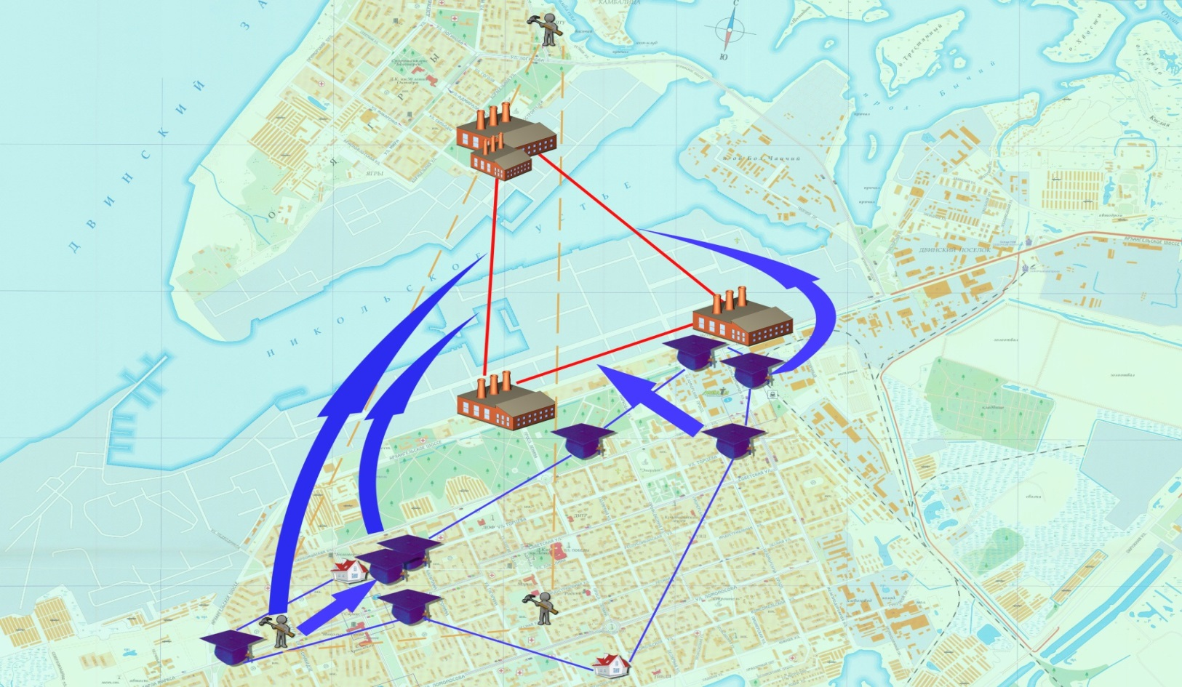
СУДОСТРОИТЕЛЬНЫЙ ИННОВАЦИОННЫЙ
ТЕРРИТОРИАЛЬНЫЙ КЛАСТЕР
СИТК сформирован в 2012 году ( Распоряжение губернатора Архангельской области 9 апреля 2012 года №300-р). Кластер объединяет производственные, проектные предприятия и организации судостроения и судоремонта, образовательные организации Архангельской области.
Трехстороннее Соглашение между САФУ, ОСК и Минобрнауки РФ
о сотрудничестве в подготовке квалифицированных кадров для предприятий судостроения и судоремонта на основе интеграции образования, науки и промышленных предприятий.
Сентябрь 2013 года
«Звездочка»
«Онега»
«Арктика»
Технический колледж
«СЕВМАШ»
ИСМАРТ
Гуманитарный
институт
Notes:
8
Пилотным кластерным проектом для региона стал судостроительный инновационный территориальный кластер Архангельской области, сформированный в 2012 году ( Распоряжение губернатора Архангельской области 9 апреля 2012 года №300-р). Цель СИТК - повышение конкурентоспособности и экономического потенциала судостроительной отрасли за счет реализации эффективного взаимодействия участников проекта, расширения возможности доступа к инновациям, новым технологиям и высококвалифицированным кадрам.
Кластер объединяет в своём составе производственные, проектные предприятия и организации судостроения и судоремонта, образовательные организации Архангельской области.
В развитии судостроительного кластера большая роль принадлежит филиалу САФУ в Северодвинске.
В сентябре 2013 года в Москве состоялось подписание трехстороннего Соглашения между САФУ, Объединенной судостроительной корпорацией и Министерством образования и науки РФ. Документ направлен на повышение эффективности и качества подготовки квалифицированных кадров для предприятий судостроения и судоремонта на основе интеграции образования, науки и промышленных предприятий, а также совместного использования интеллектуальных, материальных, информационных ресурсов и инновационных технологий, проведения научных исследований по приоритетным направлениям развития предприятий отрасли.

Slide 9
Система непрерывного
инженерно-технического образования
Институт судостроения и морской арктической техники (Севмашвтуз)
Аспирантура
Целевой
набор и
целевое
обучение
(более 500 студентов)
Технический колледж и профессиональные образовательные учреждения
Магистратура
Бакалавриат
СПО
Институт переподготовки и повышения квалификации
Довузовская подготовка
Дополнительное
профессиональное образование
Notes:
Сформирована система непрерывного многоуровневого инженерно-технического образования. Более 20% студентов обучаются в рамках целевого обучения, и это количество год от года растет.
Наличие у федеральных университетов права разработки собственных образовательных стандартов позволило филиалу САФУ продолжать и развивать существующую в нём с 1965 года систему подготовки «Завод-ВТУЗ» с организацией образовательного процесса по самостоятельно устанавливаемым образовательным стандартам (СУОС).
Особенностями таких образовательных программ являются:
• Сочетание только теоретического обучения (6 семестров) с возможностью производственной деятельности обучающихся на предприятиях-партнерах (4 семестра);
• Трудоустройство обучающихся в течение первого семестра обучения;
• Производственная деятельность обучающихся на предприятиях обеспечивает закрепление профессиональных знаний и компетенций, приобретение ими производственного опыта.
Обязательным условием реализации являются:
1. Наличие самостоятельно установливаемых образовательных стандартов;
2. Наличие договоров о сетевой форме реализации образовательных программ между университетом и предприятиями-партнерами;
3. Наличие договоров о целевом обучении между обучающимся и предприятием-партнером об условиях и сроках освоения программы бакалавриата по модели «Завод-ВТУЗ».
Реализация данной системы подготовки обеспечивает:
• Создание конкурентоспособной системы подготовки кадров на основе системы «Завод-ВТУЗ»;
• Максимальный учет потенциальных и перспективных потребностей работодателей, требований профстандартов, отраслевых рамок квалификаций;
• Повышение престижа инженерного образования.
Создание конкурентоспособной системы подготовки кадров «Завод-ВТУЗ» для предприятий судостроительного кластера обеспечивает консолидацию образования, науки и производства региона для решения актуальных производственных задач;
Происходит максимальный учет потенциальных и перспективных потребностей работодателей, требований профстандартов, отраслевых рамок квалификаций;
Взаимодействие с работодателями на всех этапах реализации образовательной деятельности;
Повышение престижа инженерного образования путем формирования практико-ориентированной инженерной образовательной среды вуза (сочетание теоретического обучения с практической инженерной подготовкой на производстве).
Студент, поступивший на систему подготовки завод-втуз, обязательно заключает договор о целевом обучении с предприятием, в последствии с ним заключается трудовой договор.
За время обучения студент имеет периоды стажировки, в течение которых он днем работает на предприятии, а вечером учится, что позволяет студенту в процессе своего обучения получать теоретические и профессиональные знания, которые непосредственно закрепляются практическими навыками, получаемыми в ходе работы на базовом предприятии.
Реализация данной системы подготовки обеспечивает почти 100%-ый уровень трудоустройства выпускников в отрасли и закрепления кадров на предприятиях, гарантирует приход на предприятие квалифицированного специалиста, в полной мере готового включиться в профессиональную деятельность.

Slide 10
ЛЕСОПРОМЫШЛЕННЫЙ ИННОВАЦИОННЫЙ ТЕРРИТОРИАЛЬНЫЙ КЛАСТЕР «ПОМОРИННОВАЛЕС»
29 января 2016 г создана Ассоциация «Лесопромышленный инновационный территориальный кластер «ПоморИнноваЛес»
14 июня 2016г Лесопромышленный кластер «ПоморИнноваЛес» первым в лесном комплексе России включен в реестр Минпромторга РФ
НАУЧНО-ОБРАЗОВАТЕЛЬНЫЙ ЛЕСНОЙ КЛАСТЕР САФУ
Образовательные программы подготовки специалистов для ЛПК:
- среднее профессиональное образование
- высшее образование (бакалавриат-магистратура-аспирантура)
дополнительное профессиональное образование
базовая кафедра технологии целлюлозно-бумажного производства САФУ на АЦБК
- ЦКП «Арктика»
- Научно-образовательный центр «Химия природных соединений»
- Инновационно-технологический центр «Современные технологии переработки биоресурсов Севера»
- Испытательный центр мебели и лесопромышленной продукции
- Инженерный центр, Учебно-научный центр энергетических инноваций и другие.
- Емцовский опытный лесхоз; Дендрарий; Бобровский лесопитомник, Учебная база «Бабонегово», Земли лесного фонда в Онежском районе; учебно-производственные мастерские.
Notes:
Роль САФУ М.В.Ломоносова» в создании и развитии кластера значительна. В 2014 году ведущее предприятие отрасли Архангельский ЦБК, с одной стороны, и САФУ, с другой, стали инициаторами создания самого кластера и основными разработчиками документов проекта для представления в Минпромторг России.
29 января 2016 г общим собранием учредителей при поддержке Правительства Архангельской области создана Ассоциация «Лесопромышленный инновационный территориальный кластер «ПоморИнноваЛес».
14 июня 2016г Лесопромышленный инновационный территориальный кластер Архангельской области «ПоморИнноваЛес» первым в лесном комплексе России включен в реестр Министерства промышленности и торговли РФ.
Миссия «ПоморИнноваЛес» - достижение лидерства в стране по глубокой переработке древесины и выпуску конкурентоспособной лесобумажной продукции с высокой добавленной стоимостью. Одна из главных задач – включить Архангельскую область в реализацию инициатив федерального правительства по импортозамещению.
Расчеты показателей эффективности реализации программных мероприятий кластера до 2020 гг. (руб.) амбициозны: 43,4 млрд руб. - суммарный объем инвестиций в основной капитал всех предприятий и организаций кластера до 2020 гг.; 68,6 млрд руб. – объем реализации лесопромышленной продукции; 5,6 млрд руб. – налоговые и таможенные платежи в бюджеты всех уровней (+25%); + 9,1 млрд руб. (45%) – рост добавленной стоимости производимой продукции; + 2064 чел (30,6%) – увеличение высокопроизводительных рабочих мест и т.д.
В университете существует свой научно-образовательный лесной кластер, который стал логической частью регионального кластера «ПоморИнноваЛес» ( продолжаются традиции Архангельского лесотехнического института, Архангельского государственного технического университета). В научно-образовательный лесной кластер САФУ входят учебные подразделения, осуществляющие подготовку специалистов для лесопромышленного комплекса по программам СПО, ВО и ДПО; центры научных компетенций (ЦКП «Арктика», Научно-образовательный центр «Химия природных соединений», инновационно-технологический центр «Современные технологии переработки биоресурсов Севера», Испытательный центр мебели и лесопромышленной продукции, Инженерный центр, Учебно-научный центр энергетических инноваций и др.), а так же Емцовский опытный лесхоз; самый северный в стране дендрарий; Бобровский лесопитомник; учебная база «Бабонегово»; земли лесного фонда в Онежском районе, предназначенные для научно-исследовательской и образовательной деятельности; учебно-производственные мастерские.
В 2007 году на АЦБК открыта филиал кафедры технологии целлюлозно-бумажного производства АГТУ (совместная инициатива профессора В.И.Комарова и директора АЦБК В.И.Белоглазова). С июня 2013 года филиал получил статус базовой кафедры технологии целлюлозно-бумажного производства САФУ на АЦБК. Деятельность базовой кафедры направлена на решение двух основных задач: 1) повышение качества подготовки студентов, магистрантов и аспирантов для отрасли (удобная база практики, благодаря чему студенты, аспиранты и научные сотрудники могут посещать цеха, знакомиться с технической и технологической документацией предприятия); 2) проведение прикладных научных исследований и разработок по заказу комбината.

Slide 11
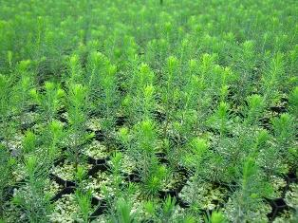
САФУ - УЧАСТНИК КЛАСТЕРА «ПОМОРИННОВАЛЕС»
подготовка специалистов со средним и высшим профессиональным образованием;
создание инновационной продукции собственного производства,
проведение НИОКР в интересах предприятий ЛПК;
организация программ профессиональной переподготовки, повышение квалификации, программ дополнительного профессионального образования
экспертная площадка для подготовки документов, оценки результатов и показателей программы развития кластера, а так же проектов, совместно реализуемых его участниками.
Проект по развитию новых технологий в сфере деревянного домостроения:
ООО «Беломорский лес» осваивает новые технологические решения gо возведению пятиэтажных деревянных домов;
САФУ обеспечивает проектную, конструкторскую и экспертную поддержку
Проект АЦБК и САФУ по микроклонированию хвойников и хвойных растений в целях лесовосстановления
Notes:
В рамках лесопромышленного инновационного территориального кластера Архангельской области «ПоморИнноваЛес» САФУ выполняет важные функции:1) по подготовке специалистов со средним и высшим профессиональным образованием; 2) созданию инновационной продукции собственного производства, проведению НИОКР в интересах предприятий ЛПК; 3) по организации программ профессиональной переподготовка и повышение квалификации и по программ дополнительного профессионального образования. 4) САФУ является экспертной площадкой для подготовки документов, оценки результатов и показателей программы развития кластера, а так же проектов, совместно реализуемых его участниками.
Примером совместной реализации проектов кластера является проект по развитию новых технологий в сфере деревянного домостроения на предприятиях, входящих в состав кластера. ООО «Беломорский лес» осваивает новые технологические решения по возведению пятиэтажных деревянных домов, а работники предприятий кластер, в частности ОАО «АЦБК» являются заказчиками и покупателями квартир в домах, возведенных по современным технологиям. САФУ обеспечивает проектную, конструкторскую и экспертную поддержку проекта.
Одним из главных совместных научно-исследовательских проектов АЦБК и САФУ в рамках Программы развития кластера станет проект по микроклонированию хвойников и хвойных растений в целях лесовосстановления. Данный проект имеет важнейшее значение не только для региона. Он позволяет выращивать леса с заданными природными свойствами, качественно улучшая показатели сырья для всего лесного комплекса России.

Slide 12
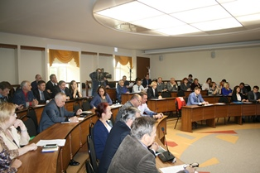
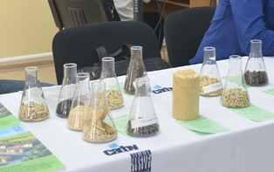
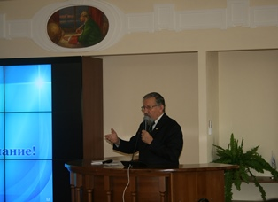
БИОРЕСУРНЫЙ И БИОТЕХНОЛОГИЧЕСКИЙ КЛАСТЕР
Преимуществом биоресурсов - их возобновляемость
Цель создания кластера - повышение уровня жизни жителей региона за счёт создания новых производств по добыче и переработке биоресурсов
Направления проектов кластера:
«дикоросы» (ягоды, грибы, растения, древесное сырье),
водоросли,
промышленное выращивание,
возобновляемые источники энергии из биоресурсов,
биотехнологии.
В САФУ 27 сентября 2016г прошёл смотр 11 проектов биоресурного и биотехнологического кластера Архангельской области
Notes:
Биоресурный и биотехнологический кластер
Кластер биоресурсов и технологий Архангельской области создается при активной поддержке университета. Идею высказал губернатор Игорь Орлов 3 марта 2016г на совместном заседание Ученого совета САФУ и Правительства Архангельской области.
Целью работы данного кластера является комплексная переработка биоресурсов Архангельской области. Кластер биоресурсов и технологий поможет решить задачи и проблемы предприятий области, связанных с законодательной базой, логистических задач, взаимодействия предприятий области и внедрения новых технологий в данной отрасли. САФУ в данном процессе является как экспертной и коммуникационной площадкой, так и базой для появления и отработки новых проектов, в том числе связанных с разработкой органических комплексов и переработкой биоресурсов для последующей переработки в медицине, фармакологии, сельском хозяйстве, нефтехимическом производстве.
На сегодняшний день в разрабатываемой концепции кластера учтены 7 проектов САФУ, связанных с биотехнологиями. Для взаимодействия с кластером задействованы 3 высших школы САФУ, научно-исследовательские центра и экспедиционные проекты.

Slide 13
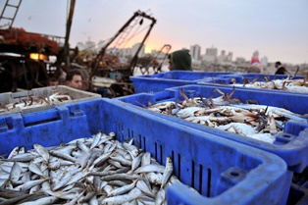
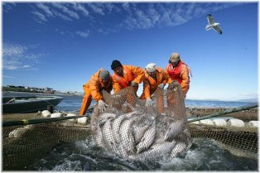
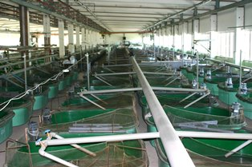
РЫБОПРОМЫШЛЕННЫЙ КЛАСТЕР
В рыбопромышленном комплексе Архангельской области различными видами рыболовства, переработкой, хранением и доставкой занимается более 150 хозяйствующих субъектов.
Проект кластера разрабатывают предприятия, профильные министерства АПК и торговли, частные предприниматели, занимающиеся аква-культурой, представители САФУ, Архангельского аграрного и морского рыбопромышленного техникумов, СевПИНРО, Севрыбвода.
Notes:
Рыбопромышленный кластер:
Идея создания кластера возникла на совместном заседании Морской коллегии и президиума госкомиссии по Арктике ( 25 мая 2016г в Архангельске). Это будет принципиально новое объединение по добыче, переработке, хранению и доставке рыбы.
В рамках работы по созданию концепции рыбопромышленного кластера и наполнения его перспективными проектами, технологиями и разработками в рыбохозяйственной сфере в САФУ создана рабочая группа, в которую вошли научные сотрудники и профессорско-преподавательский состав Высшей школы естественных наук и технологий и научно-исследовательского управления. Формируется концепция создаваемого кластера, сотрудники университета оказывают методологическо-консультативную поддержку, участвуют и организуют стратегические сессии, подбирают и формируют проекты для включения в концепцию.

Slide 14
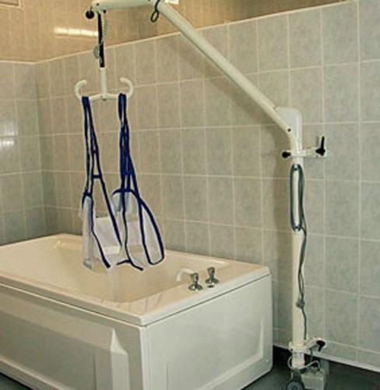
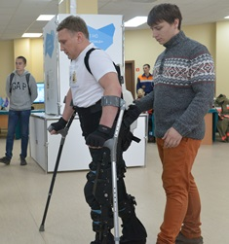
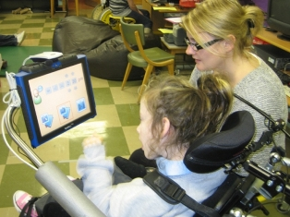
СОЦИАЛЬНЫЙ КЛАСТЕР
Задача: разработка и выпуск высокотехнологичные современные технические средства реабилитации для инвалидов.
Участники кластера
Архангельское протезно-ортопедическое предприятие,
Северный государственный медицинский университет,
Северный (Арктический) федеральный университет,
Архангельская областная клиническая больница,
Фонд социального страхования,
Предприятия и общественные организации инвалидов.
Notes:
В 2015 году Архангельская область стала пилотным регионом, где создан Социальный кластер. На его базе будут выпускаться высокотехнологичные современные технические средства реабилитации для инвалидов.
В кластер войдут Архангельское протезно-ортопедическое предприятие, Северный государственный медицинский университет, Северный Арктический федеральный университет, областная клиническая больница, Фонд социального страхования, предприятия и общественные организации инвалидов.
Возможности научно-инновационных подразделений САФУ в сфере 3Д-технологий, металлообработки, наличия патентов и лицензий в сфере протезирования обеспечивают решение задач государства по обеспечению маломобильных групп населения техническими средствами реабилитации.
Сегодня очевидна потребность в протезно-ортопедических изделиях, при этом изделия должны быть адаптированы к персональным особенностям пользователей и климатическим условиям арктических территорий. С применением новых технологий можно делать технические средства реабилитации для инвалидов дешевле и качественнее, и производить их здесь, в Архангельской области.

Slide 15
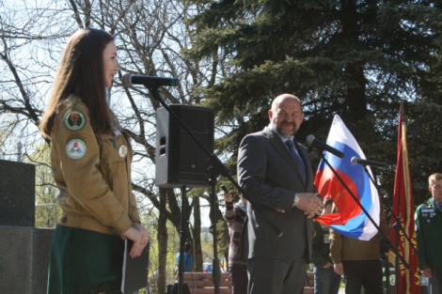
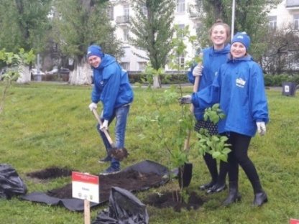
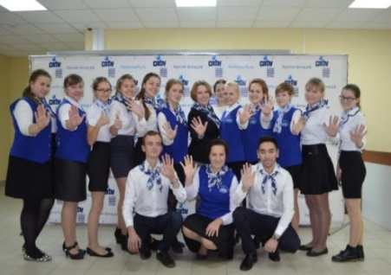
САФУ – СОЦИАЛЬНО ОТВЕТСТВЕННЫЙ УНИВЕРСИТЕТ
ВОЛОНТЕРЫ
СТУДОТРЯДЫ
Общая численность волонтеров САФУ - свыше 1500 человек, актив – 400 человек.
Форум «Арктика – территория диалога» и «Арктика – сделано в России» - более 300 чел.
Петербургский международный экономический форум – 30 чел.
Созданы: ресурсный центр по подготовке волонтеров к Всемирному фестивалю молодежи и студентов в Сочи, штаб XXIX Всемирной Зимней Универсиады 2019 в Красноярске
Основные стройки:
«Мирный атом» (г. Санкт-Петербург)
«Поморье» (г. Мирный)
«Академический» (г. Екатеринбург)
«Космодром Восточный» (Амурская обл.)
В САФУ 17 действующих студотрядов,
количество бойцов – более 300
Notes:
Особое внимание в университете уделяется развитию волонтерской деятельности. В целях включения университета в решение задач и проблем региона в университете в 2011 году создан Волонтерский центр. В настоящее время в активе центра более 1500 добровольцев.
Ни одно крупное мероприятие международного, всероссийского, регионального, муниципального уровня, проводимое в регионе, не обходится без волонтеров САФУ.
В качестве примера можно привести международные форумы «Арктика – территория диалога» и «Арктика-сделано в России», которые прошли в нашей области в марте 2017 года и в обеспечении которых приняли участие более 600 волонтеров нашего университета.
В течение 2017 года Волонтерским центром реализовано более 50 мероприятий по профилактике вредных привычек и популяризации здорового образа жизни. Специалистами центра организовано взаимодействие в профилактической работе с учреждениями здравоохранения, Управлением по контролю за оборотом наркотиков по Архангельской области, региональным отделением «Российского Красного Креста» и другими.

Slide 16
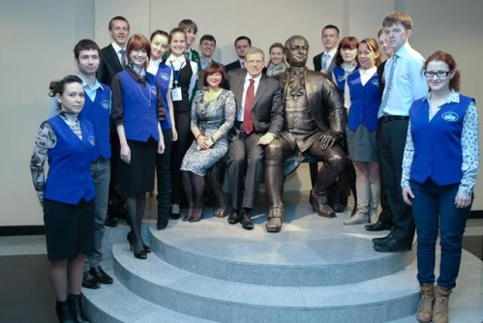
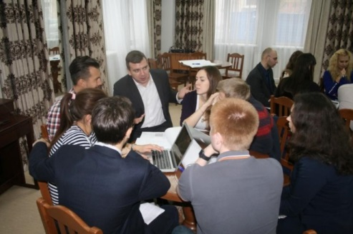
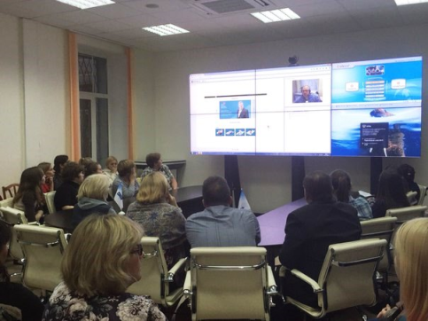
ФОРМИРОВАНИЕ КРЕАТИВНЫХ
МОЛОДЕЖНЫХ КОМАНД
Взаимодействие с Комитетом гражданских инициатив (участие экспертов в университетских мероприятиях, участие в зимних и летних школах Университета КГИ)
Ежегодное участие в Общероссийском гражданском Форуме
Участие в проекте «Стратегия профессионалов будущего 18-24-35» реализуемого Ассоциацией экономических клубов поддержке Агентства стратегических разработок.
Реализация проекта «Стратегия Архангельской области: взгляд молодых», (организаторы: Ассоциация экономических клубов России, Экономический клуб МГИМО, САФУ и Центр стратегических разработок)
Интеллектуальный клуб при администрации МО «Город Архангельск»
С 2015 года САФУ площадка Регионального ресурсного центра по реализации комплекса «Готов к труду и обороне».
С 2016 года подготовка команд в рамках движения WorldSkills

Slide 17
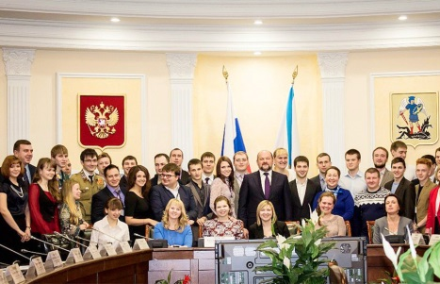
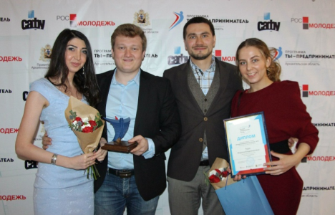
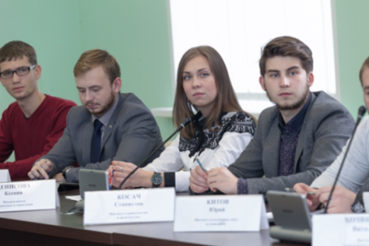
РЕАЛИЗАЦИЯ ГОСУДАРСТВЕННОЙ МОЛОДЕЖНОЙ ПОЛИТИКИ РЕГИОНА
Студенты САФУ входят в :
Совет по делам молодежи при губернаторе Архангельской области,
Молодежный совет г. Архангельска,
Молодежное Правительство Архангельской области,
Молодежную избирательную комиссию при Избирательной комиссии Архангельской области,
Интеллектуальный клуб при администрации г. Архангельска.
Реализуемые проекты:
- программа «Ты-предприниматель»
образовательная программа «Профессия предприниматель».
Молодежная стратегия развития Архангельской области (октябрь 2016г.-июнь 2017г.)
работа над стратегией развития региона по направлениям: качество жизни, человеческий капитал, производственная инфраструктура, предпринимательство и деловая активность.
Notes:
Университет является центром реализации государственной молодежной политики региона.
Студенты САФУ активно включены в решение проблем региона посредством активного участия в рабочих группах и совещательных органах при исполнительной и законодательной власти. Так, они входят в состав Совета по делам молодежи при губернаторе Архангельской области, Молодежного совета г. Архангельска, Молодежного правительства Архангельской области, Молодежной избирательной комиссии при избирательной комиссии Архангельской области, Интеллектуального клуба при администрации г. Архангельска.
На базе САФУ совместно с Правительством Архангельской области реализуется программа «Ты-предприниматель» и образовательная программа «Профессия предприниматель».
Студенты и преподаватели САФУ участвовали в разработке Молодежной стратегии развития АО (октябрь 2016г.-июнь 2017г.)
По итогам деловой игры «Модель поиска инвестора для региона», проходившей на базе САФУ в октябре 2016 года, были выделены 4 группы студентов, которые продолжили работу над стратегией развития региона по соответствующим направлениям: качество жизни, человеческий капитал, производственная инфраструктура, предпринимательство и деловая активность. Составы групп междисциплинарные, в каждой группе есть представители разных Высших школ университета и разных уровней подготовки.
За каждой группой закреплен модератор из числа преподавателей САФУ и координатор со стороны московских партнеров.

Slide 18
СПАСИБО ЗА ВНИМАНИЕ!

Slide 19
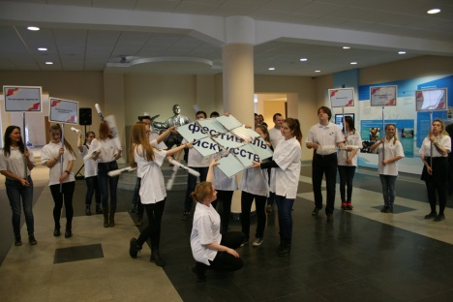
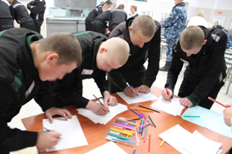
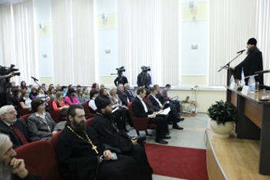
Реализация социально значимых проектов
Общественный форум «САФУ - наш дом!» (2016, 2017г). Более 100 проектов по развитию инфраструктуры университета и города.
Участие в программе «Повышение уровня финансовой грамотности населения и развитие финансового образования в Архангельской области в 2014-2019 годах».
Проект «Народный университет серебряного возраста».
Университетские творческие сезоны и Открытый фестиваль искусств САФУ.
Сотрудничество с Советом национальностей Архангельской области
Цикл публичных лекций, круглых столов, конкурсов с Архангельской и Холмогорской епархией. Дискуссионный клуб «Православное кафе»
Мероприятия для воспитанников Архангельской детской воспитательной колонией.
Благотворительные акции.
Notes:
Общественный форум «САФУ - наш дом!», прошло два форума 2016 и 2017 гг. Все желающие могли заявить об инициативах по развитию университета (студенты, сотрудники, выпускники). Было рассмотрено более 100проектов по развитию инфраструктуры университета и города Архангельска.
Например, открыта « Студенческая кофейня 1638» (1638 — это год, когда в России впервые стали пить кофе). Студенты своими силами укладывали пол, красили стены, возводили перегородки и работают там только студенты. Также были облагорожены трансформаторные будки, создан «хозяйственный отряд», бойцы которого будут создавать зоны отдыха в корпусах университета, благоустраивать пространство рядом с Интеллектуальным центром САФУ – научной библиотекой.
Университет участвует в реализации мероприятий областной программы «Повышение уровня финансовой грамотности населения и развитие финансового образования в Архангельской области в 2014-2019 годах». В период проведения недели финансовой грамотности для детей и молодежи в 2017 в САФУ прошел цикл публичных лекций и открытых уроков, участие в которых приняло 639 школьника, 208 студентов, 149 человек взрослого населения; было организовано более 40 мероприятий для детей и молодежи в Архангельской области.
Проект «Народный университет серебряного возраста». Цель – повышение качества жизни людей пожилого возраста и лиц с ограниченными возможностями здоровья путем вовлечения их в общественно-полезную деятельность, повышения финансовой, информационной, жилищно-бытовой и правовой грамотности, создания развивающей среды, направленной на самореализацию личности, сохранение здоровья и развитие активной гражданской позиции.
В университете реализуется проект «Университетские творческие сезоны», целью которого является включение работников и обучающихся университета в социокультурное пространство региона. Открытый фестиваль искусств САФУ – участвуют также творческие коллективы города и области.
В 2016 году университетом был подписан план совместных мероприятий с Архангельской и Холмогорской епархией, в ходе реализации которого на базе САФУ состоялся цикл публичных лекций, круглых столов, конкурсов.
С сентября 2016 года в рамках сотрудничества с Архангельской детской воспитательной колонией силами студентов и сотрудников САФУ реализуются мероприятия для ее воспитанников.

Slide 20
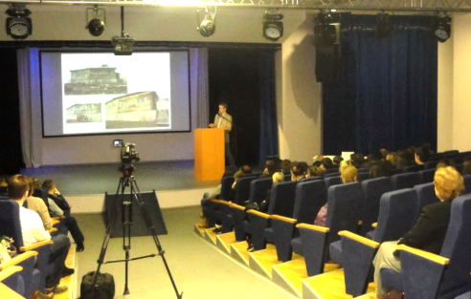
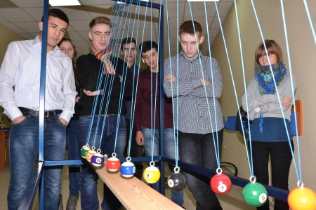
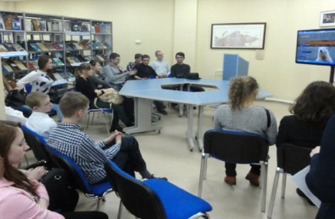
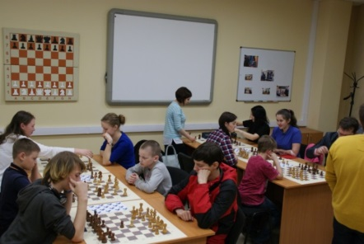
ИНТЕЛЛЕКТУАЛЬНЫЙ ЦЕНТР САФУ – НАУЧНАЯ БИБЛИОТЕКА ИМ.Е.И.ОВСЯНКИНА
СОВРЕМЕННЫЙ МУЛЬТИКУЛЬТУРНЫЙ ЦЕНТР ПОМОРЬЯ
Для общества:
общественно-культурные мероприятия;
музейно-выставочные проекты;
интеллектуальные клубы;
работа со школьниками;
кураторство библиотек школ и колледжей
Для университета:
обеспечение учебного процесса;
библиографическое консультирование;
наукометрия;
антиплагиат;
верификация эффективного контракта
Notes:
Интеллектуальный центр САФУ - научная библиотека им.Е.И.Овсянкина – современный мультикультурный центр, где посетитель может одновременно заниматься учебной и научно-исследовательской работой, готовиться к занятиям, развивать свои увлечения и отдыхать. Здесь находятся мультимедийные читальные залы, конференц-зал, региональный центр Президентской библиотеки имени Ельцина, студии для прямой трансляции и записи лекций ведущих ученых, помещения для заседаний диссертационных советов и научных сообществ, комфортные зоны для общения и отдыха студенческой молодежи, комнаты для групповых занятий и мини-кабинеты для индивидуальной работы. В Научной библиотеке САФУ кроме учебных и лекционных аудиторий, разместился Музей университета, Виртуальный филиал Государственного Русского музея, Музей занимательных наук «Ломоносов», Центр инклюзивного образования, Центр развития ребенка, Шахматная академия, формируется международный интеллектуальный ресурс «Арктик-фонд», содержащий историческую и современную информацию об Арктическом регионе. Регулярно культурно-просветительские мероприятия проходят в оборудованном актовом зале, «Кают-компании», именных тематических аудиториях и библио-кафе.

Slide 21
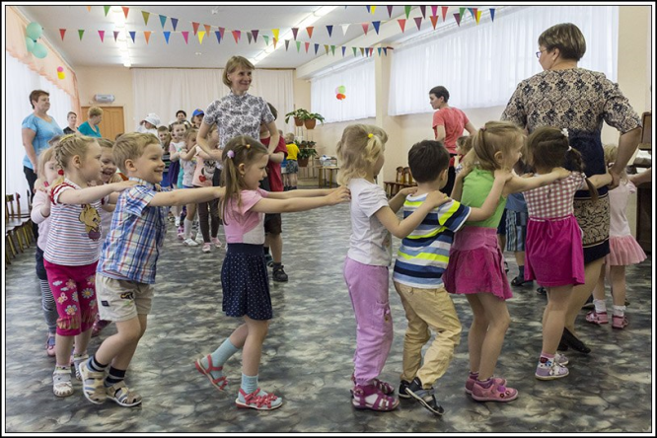
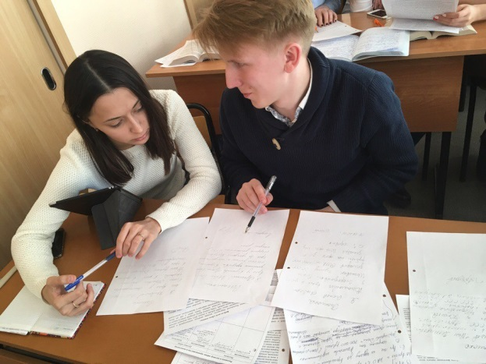
Реализация социальной политики
Детский сад № 19 «Зоренька» - исполнилось 45 лет
Рассчитан на 202 места, в том числе 108 мест для детей в возрасте от 1.5 до 3 лет. Победа в конкурсе на получение субсидии из областного бюджета на компенсацию затрат на оплату труда, приобретение учебных пособий (10 млн 336 тыс 720 рублей).
Внедряются современные образовательные технологии по системе Марии Монтессори. Создана среда с оригинальными пособиями, педагоги прошли переподготовку на курсах повышения квалификации.
Юридическая клиника САФУ
Под руководством преподавателей и практикующих юристов студенты проводятся уроки правовой грамотности среди школьников, конкурсы, профориентационные мероприятия.
Ежегодно оказывается бесплатная юридическая помощь по более 250 обращениям граждан.
Центр социального предпринимательства и инноваций
Реализация образовательных курсов по социальному предпринимательству, программ ДПО, исследования , участие экспертов САФУ в разработке программ социальной ответственности для предприятий.
Notes:
В структуре университета работает детский сад №19 «Зоренька», который участвует в решении государственной задачи по обеспечению граждан страны местами в учреждениях дошкольного образования. Таких мест в нашем детском саду на сегодняшний день 202, в том числе 108 – для детей в возрасте от 1.5 лет. С прошлого года университет получает субсидию из областного бюджета на компенсацию затрат на оплату труда, приобретение учебных пособий. Это еще один пример совместной работы университет и Правительства региона.
Юридическая клиника САФУ, в 2016 году была оказана бесплатная юридическая помощь по более 234 обращениям граждан, в первом полугодии 2017 года – более 200, дано 197 консультаций. Под руководством опытных преподавателей и практикующих юристов студентами САФУ проводятся уроки правовой грамотности среди школьников, профориентационные школы и конкурсы.
В 2016 году в университете создан Центр социального предпринимательства и инноваций (на базе Высшей школы экономики, управления и права САФУ) Виды деятельности: подготовка и реализация образовательного курса «Социальное предпринимательство»; развитие программ ДПО по «Социальному предпринимательству и социальным инновациям»; проведение исследования по тематике «Социальная ответственность бизнеса в регионе»; участие экспертов САФУ в разработке программ социальной ответственности для предприятий.

Slide 22
Миссия Северного (Арктического) федерального университета — создание инновационной научной и кадровой базы для интеллектуального освоения Севера России и Арктики
Обеспечение инновационной, научной и кадровой поддержки защиты геополитических и экономических интересов России в Арктике путем создания системы непрерывного профессионального образования, интеграции образования, науки и производства, а также путем стратегического партнерства с бизнесом и сообществом
Осуществление образовательной деятельности в соответствии с мировыми тенденциями развития общества и интересами России в Арктике
Модернизация научно-технической деятельности и создание высокотехнологичных разработок, соответствующих требованиям инновационного развития экономики России
Создание современной системы управления университетом
Обеспечение конкурентоспособного уровня профессорско-преподавательского и управленческого состава, всех категорий обучающихся
Построение современной инфраструктуры обучения, исследований и инновационной деятельности
Стратегия развития АЗРФ и обеспечения национальной безопасности на период до 2020 года (утверждена Президентом РФ 8.02.2013 № Пр-232)
Распоряжение Правительства РФ от 18.11.2011 № 2074-р «Об основных направлениях социально-экономического развития СЗФО»
Распоряжение Правительства РФ от 7.10.2010 №1695-р «О Программе развития САФУ»
Распоряжение Правительства РФ от 19.08.2015 № 1604-р : утверждены изменения в Программе развития САФУ имени М.В. Ломоносова до 2020 года.
Notes:
Для создания инновационной научной и кадровой базы для интеллектуального освоения Севера России и Арктики 8 июня 2010 года был образован САФУ имени М.В.Ломоносова.
Арктический вектор стал основополагающим в определении политик университета. Программа развития САФУ, одобренная Правительством РФ, напрямую связана с важнейшими государственными документами, концептуально определяющими развитие Арктики: «Основы государственной политики Российской Федерации в Арктике на период до 2020 года и дальнейшую перспективу» и «Стратегия развития арктической зоны Российской Федерации и обеспечения национальной безопасности на период до 2020 года».
Стратегическая цель создания и развития САФУ - обеспечение инновационной, научной и кадровой поддержки защиты геополитических и экономических интересов России в Северо-Арктическом регионе путем создания системы непрерывного профессионального образования, интеграции образования, науки и производства, а также стратегического партнерства с бизнесом и сообществом.

Slide 23
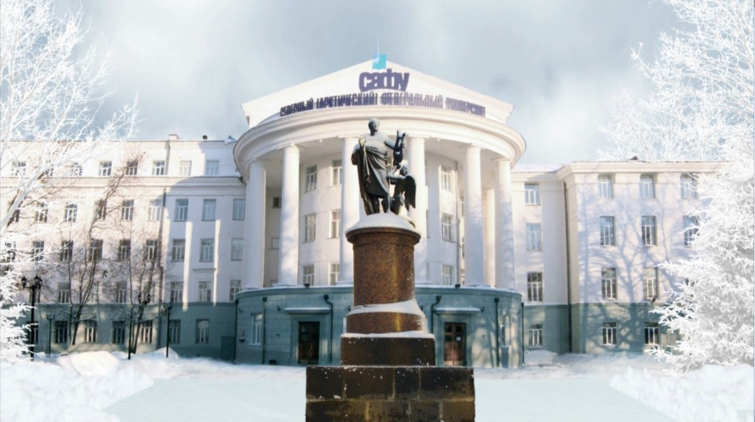
Северный (Арктический) федеральный
университет имени М.В. Ломоносова
Всего обучающихся | ˃20 000
Сотрудники (ППС, НПР, АУП, УВП) | 3300
Высшие школы Филиалы | 7 3 (Нарьян-Мар, Северодвинск, Коряжма)
Программы, в т.ч. Специалитет + бакалавриат / магистратура/ аспирантура | 350 178 / 78 / 85
Программы / курсы на английском языке | 6 / ˃ 150
Иностранные студенты | 634 / из 43 стран
Notes:
В САФУ работает семь крупных учебно-научных подразделения — семь высших школ: Высшая школа информационных технологий и автоматизированных систем, Высшая школа психологии и педагогического образования, Высшая школа гуманитарных наук и международной коммуникации, Высшая школа экономики, управления и права, Высшая школа энергетики, нефти и газа, Высшая школа естественных наук и технологий и Высшая инженерная школа.
САФУ ведет подготовку специалистов для освоения и развития северных территорий по инженерным, техническим, математическим, естественно-научным и гуманитарным направлениям.
Количество обучающихся с учетом программ ДПО и профобучения около 20000 (ВО+СПО 17284), сотрудников 3300.
На разных формах обучения более 600 иностранных студентов из 43 стран.
В программе развития каждого учебного и научного подразделения САФУ заложена арктическая составляющая. В САФУ реализуется 100 программ арктической направленности ( 51 – бакалавриат, 5 – специалитета, 30 – магистратуры, 14 – аспирантуры), в том числе и уникальные образовательные программы; сетевые образовательные программы, которые реализуются совместно с российскими и зарубежными вузами, с привлечением ведущих ученых и представителей предприятий; у нас созданы базовые кафедр на ведущих предприятиях АЗРФ.
75% выпускников трудоустраивается в АЗРФ, в основном в Архангельской области, Мурманской области и Ненецком АО.

Slide 24
Notes:
В Северодвинском филиале САФУ разработаны эффективные практики взаимодействия университета с индустриальным партнером АО ОСК в рамках системы интегрированной подготовки инженерных кадров за счет сочетания теоретического обучения с практической инженерной подготовкой на базовых предприятиях в соответствии с профилем направления подготовки.

Slide 25
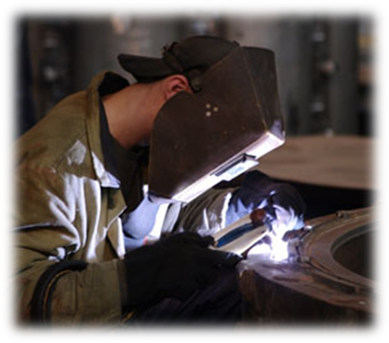
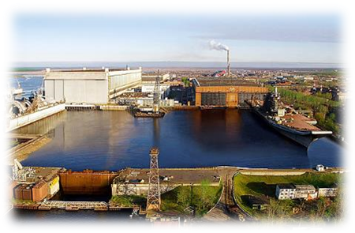
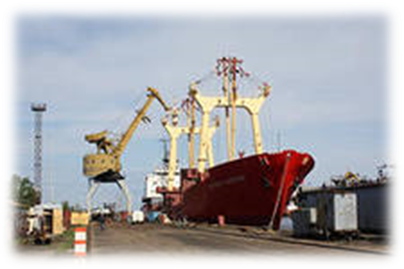
СИСТЕМА ПОДГОТОВКИ КАДРОВ «ЗАВОД-ВТУЗ»
1. Обеспечивает консолидацию образования, науки и производства региона для решения актуальных производственных задач;
2. Максимальный учет потенциальных и перспективных потребностей работодателей, требований профстандартов, отраслевых рамок квалификаций;
3. Взаимодействие с работодателями на всех этапах реализации образовательной деятельности;
4. Повышение престижа инженерного образования путем формирования практико-ориентированной инженерной образовательной среды (сочетание теоретического обучения с практической инженерной подготовкой на производстве).
Преимущества :
- Диплом специалиста (бакалавра) + рабочая специальность
- Отсутствие адаптационного периода на предприятии
- 100% трудоустройство и закрепление на предприятиях ОПК
- Практический опыт производственной деятельности
- Прикладные профессиональные компетенции
Notes:
Создание конкурентоспособной системы подготовки кадров «Завод-ВТУЗ» для предприятий судостроительного кластера обеспечивает консолидацию образования, науки и производства региона для решения актуальных производственных задач;
Происходит максимальный учет потенциальных и перспективных потребностей работодателей, требований профстандартов, отраслевых рамок квалификаций;
Взаимодействие с работодателями на всех этапах реализации образовательной деятельности;
Повышение престижа инженерного образования путем формирования практико-ориентированной инженерной образовательной среды вуза (сочетание теоретического обучения с практической инженерной подготовкой на производстве).
Студент, поступивший на систему подготовки завод-втуз, обязательно заключает договор о целевом обучении с предприятием, в последствии с ним заключается трудовой договор.
За время обучения студент имеет периоды стажировки, в течение которых он днем работает на предприятии, а вечером учится, что позволяет студенту в процессе своего обучения получать теоретические и профессиональные знания, которые непосредственно закрепляются практическими навыками, получаемыми в ходе работы на базовом предприятии.
Реализация данной системы подготовки обеспечивает почти 100%-ый уровень трудоустройства выпускников в отрасли и закрепления кадров на предприятиях, гарантирует приход на предприятие квалифицированного специалиста, в полной мере готового включиться в профессиональную деятельность.

Slide 26
РЕЗУЛЬТАТЫ РАБОТЫ НАУЧНО-ОБРАЗОВАТЕЛЬНОГО КЛАСТЕРА САФУ В СЕВЕРОДВИНСКЕ
Проходят обучение:
1140 студентов по программам подготовки квалифицированных рабочих;
961 студент по программам подготовки специалистов среднего звена;
1250 студентов по программам подготовки инженерных кадров
1
Ежегодно проходят практику на предприятиях ОСК более 1000 студентов
2
На период с 2014 г. по 2018 г. заключены целевые договоры c 450 студентами; значительный рост целевого приема, увеличение притока иногородних поступающих, почти 100% трудоустройство
3
4
Созданы 2 базовые кафедры
- Совместный проект с АО «ЦС «Звездочка» в рамках Постановления Правительства РФ №218
- НИОКР совместно с АО НИПТБ «Онега»: «Разработка опытного образца устройства для изготовления клиновых подкладок»
5
6
Участие в конкурсе «Новые кадры для ОПК» с 2014 года
Notes:
Несомненно, создание отраслевого образовательного кластера в городе Северодвинске существенно изменило глубину и интенсивность взаимодействия образовательных учреждений города и предприятий ОСК. Практические положительные результаты этого процесса во многом уже предстают очевидными. Например, по итогам приемной кампании 2016 года мы можем констатировать факт заметного повышения качества подготовки абитуриентов, подавших заявления в учреждения образовательного кластера. На порядок увеличилось число студентов, поступивших по целевому набору и заключивших договоры с предприятиями ОСК. Наконец, в 2 раза увеличилось число иногородних студентов, что фактически превращает образовательные учреждения кластера в своеобразный инструмент, способный оказать заметное влияние на миграционную ситуацию в городе.
За период работы кластера удалось сделать многое: существенно укрепить материально-техническую базу, используя различные источники финансирования как федерального, так и регионального уровня, привлечь предприятия кластера к участию в образовательном процессе, что позволило поднять образовательный процесс на качественно новый уровень. Все это свидетельствует о наметившихся положительных тенденциях в вопросе кадрового обеспечения предприятий ОСК города Северодвинска.
В рамках Постановления Правительства РФ от 9 апреля 2010 года № 218 «О мерах государственной поддержки развития кооперации российских высших учебных заведений и организаций, реализующих комплексные проекты по созданию высокотехнологичного производства» Институт судостроения и морской арктической техники САФУ совместно с ОАО «ЦС «Звездочка» завершили реализацию проекта «Освоение высокотехнологичного производства наукоемкой продукции – отечественных импортозамещающих пропульсивных систем и их компонентов». Проект направлен на создание технологий полного цикла изготовления движительно-рулевых колонок судов ледового класса и их основных компонентов.
В феврале состоялось открытие Учебно-исследовательского центра по подготовке кадров для предприятий ОПК и судостроительного территориально-инновационного кластера Архангельской области. Центр создан совместно с АО «Центр судоремонта „Звездочка“» на базе кафедры технологии судового и энергетического машиностроения ИСМАРТ филиала САФУ в Северодвинске. Новый Учебно-исследовательский центр, площадью около 400 кв. м, включает в себя оснащенный учебный класс проектирования изделий судового машиностроения и лабораторию интегрированной компьютерной инженерной подготовки машиностроительных производств.

